Slide 1
Przykładowe wykazy w PPM-UMW
Krzysztof Karch krzysztof.karch@umw.edu.pl

Slide 2
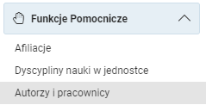
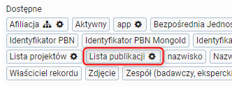
Ewidencjonowanie efektów działalności naukowej
monitorowanie publikacji naukowców w ujęciu kwartalnym
wyszczególnienie jednostek
odsianie publikacji nieafiliowanych i specyficznych
1 raport wychodzący od autorów
wzór:

Slide 3
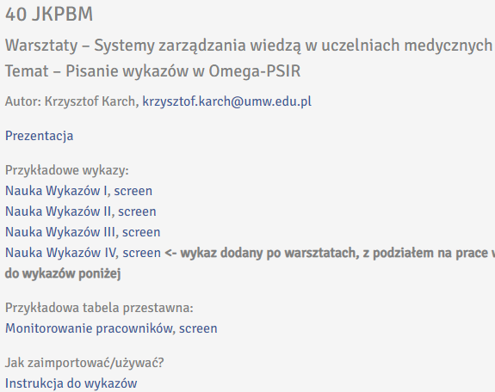
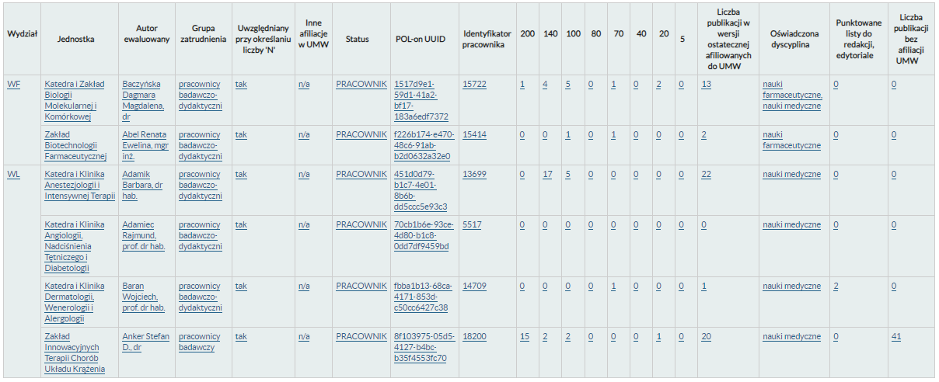
Realizacja https://bg.umw.edu.pl/index.php/40-jkpbm/

Slide 4
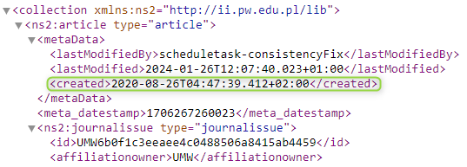
data utworzenia rekordu
własne zdefiniowanie tabeli
wykorzystanie wbudowanych funkcji, np. listQ(), getEntity()

Slide 5
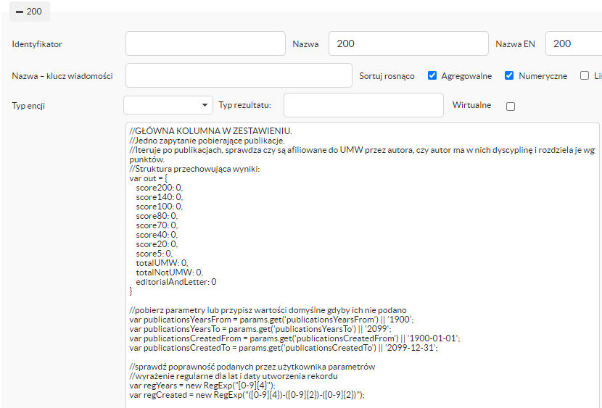
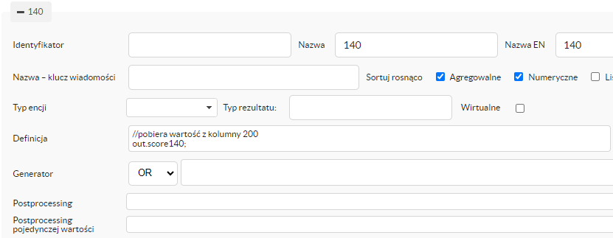
jedna kolumna zaczytująca i sprawdzająca publikacje
wyświetlanie wartości z głównej kolumny

Slide 6
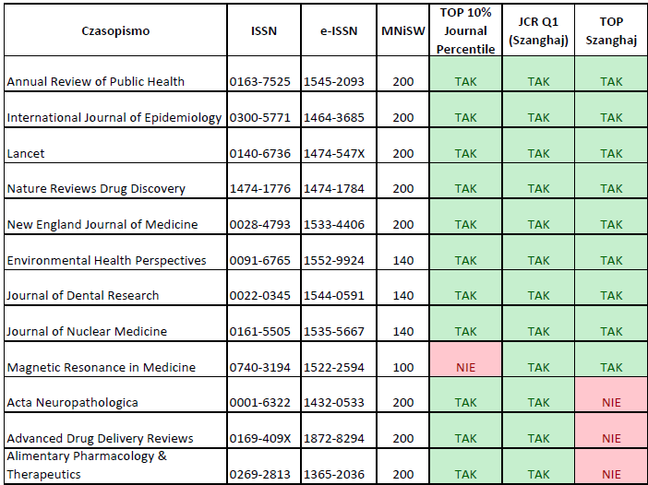
Lista czasopism rekomendowanych

Slide 7
Omega-PSIR – system bazodanowy z 56 900 czasopismami
masowe podgrywanie rekordów (entity service, import plików xml)
wyszukiwanie rekordów (customQuery)
grupowe edytowanie rekordów (skrypty, operacje wsadowe)
nie zmodyfikujemy modelu danych, ale zapewnia on pewien zapas na informacje
gotowy system raportów (pivoty, xls, csv, tabela)

Slide 8
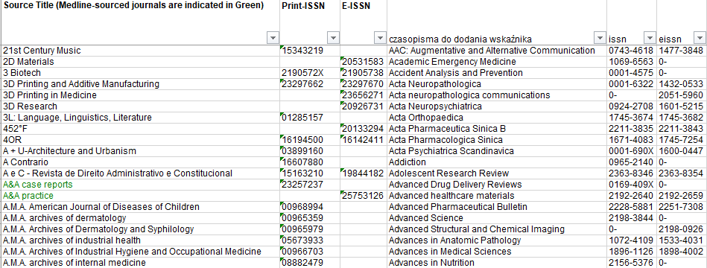
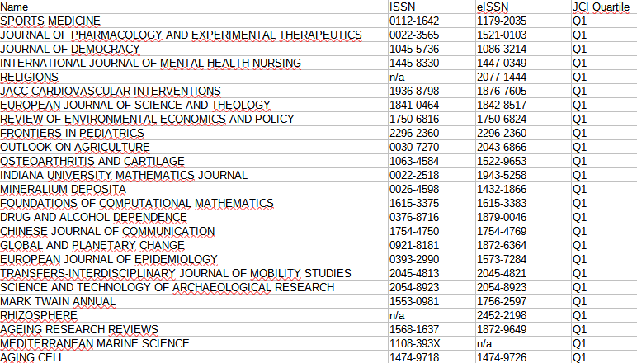
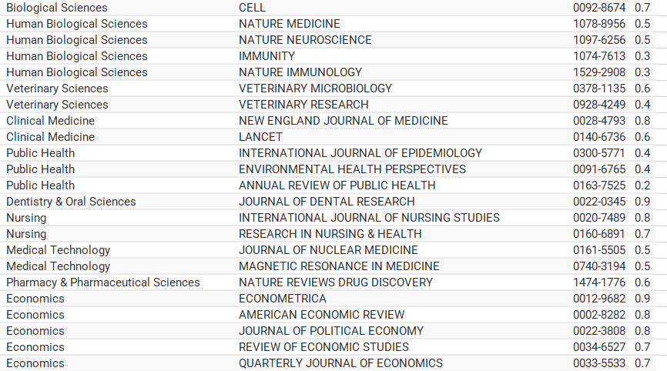
Pobraliśmy interesujące nas rankingi czasopism

Slide 9
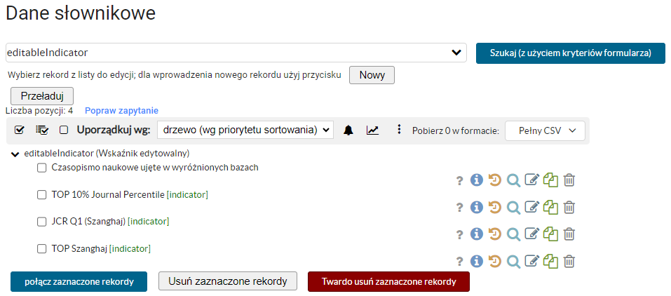
Utworzyliśmy wskaźniki edytowalne

Slide 10
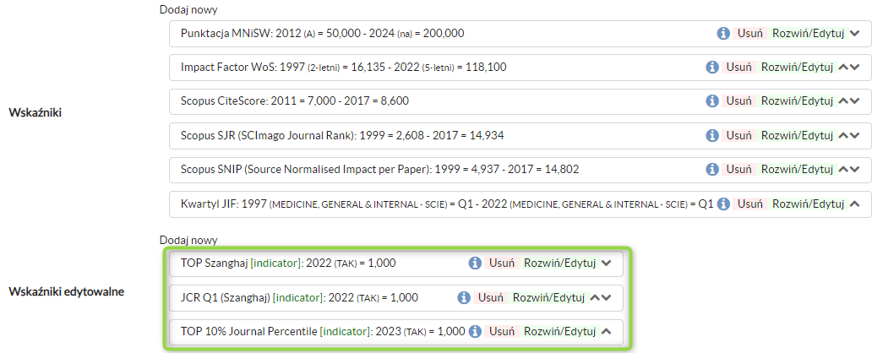
Czasopismo z naszymi wskaźnikami

Slide 11
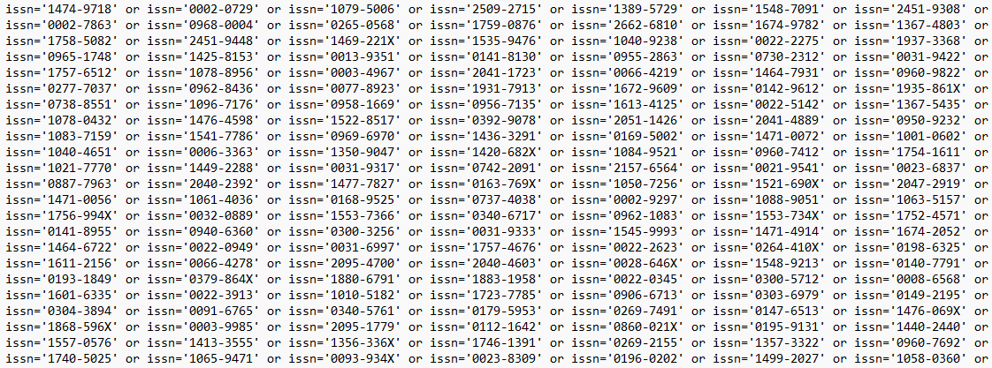
Wyszukaliśmy czasopisma za pomocą customQuery
! Problem –ograniczenie wielkości customQuery

Slide 12
Podegranie wskaźników skryptem / operacją wsadową

Slide 13
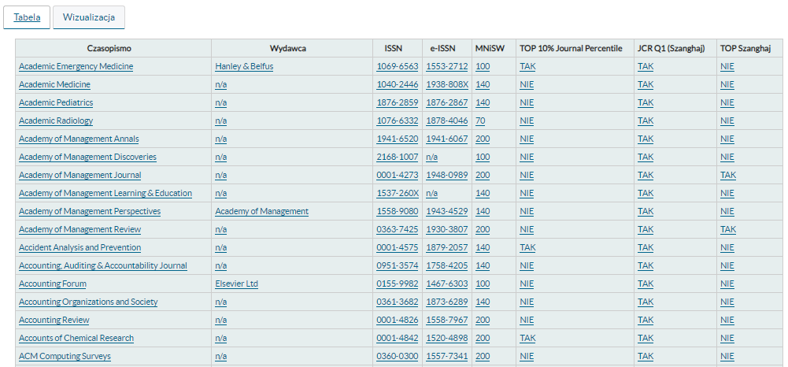
Pivot czasopism

Slide 14
Lista zalecanych czasopism UMW

Slide 15
Dziękuje
Krzysztof Karch krzysztof.karch@umw.edu.pl

